Slide 1


IL COLPEVOLE “INVISIBILE”
Riferimento bibliografico: Bitter Pills
Adam C. Schaffer, M.D., Yonatan Grad, M.D., and John J. Ross, M.D.
N Engl J Med 2010; 363:e26 October 14, 2010 DOI: 10.1056/NEJMimc1004455
Introduzione: Francesca Bettoni

Slide 2
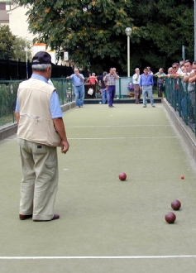



Stefano anni 70,
alterata glicemia a digiuno,
ama organizzare tornei di bocce in paese
Sposato,
Ha lavorato come professore al liceo
Non fuma
Assume due caffè al giorno
E due dita di whiskey tutte le sere
Notes:
sviluppa insufficienza renale progressiva, prende una serie di farmaci, da 2 mesi inibitore di pompa. Ricovero.

Slide 3

Da qualche giorno
quando si sdraia sul divano
per il pisolino pomeridiano
sente un po’ di “fastidio” allo stomaco,
e martedì scorso, avendo riposato male
anche di notte per lo stesso motivo,
ha preferito stare a casa e non andare alla solita partita al circolo anziani.
Per questo decide di chiedere consiglio al suo medico di famiglia

Slide 4
STEFANO BOSIO maschio, 70 anni
PROBLEMI CLINICI
TERAPIA cronica
/die
1 cp
1 cp
1
1 cp
1 cp
Ore
12
20
22
17
C
A
C
C
A
C
2016 _ tachicardia
1995 _ depressione ansiosa
1995 _ ipercolesterolemia
2010 _ ipogonadismo con deficit erettile
2016 _ alterata glicemia a digiuno
2003 _ rinite allergica
1947 _ familiarità per problemi CV
ACIDO ACETILSALICILICO 325 mg
ATORVASTATINA 10 mg (nota 13)
BUDESONIDE Spray
DIAZEPAM 5 mg
VENLAFAXINA 37,5 mg
Iperico compresse
Note del diario
ACCERTAMENTI
ESENZIONI E01, E30, 025

Slide 5
STEFANO BOSIO maschio, 70 anni
PROBLEMI CLINICI
TERAPIA cronica
/die
1 cp
1 cp
1
1 cp
1 cp
Ore
12
20
22
17
C
A
C
C
A
C
2016 _ tachicardia
1995 _ depressione ansiosa
1995 _ ipercolesterolemia
2010 _ ipogonadismo con deficit erettile
2016 _ alterata glicemia a digiuno
2003 _ rinite allergica
1947 _ familiarità per problemi CV
ACIDO ACETILSALICILICO 325 mg
ATORVASTATINA 10 mg (nota 13)
BUDESONIDE Spray
DIAZEPAM 5 mg
VENLAFAXINA 37,5 mg
Iperico compresse
ACCERTAMENTI del 12 maggio 2016
Note del diario
ECG holter 24 h
Ecocardiografia colordoppler | 60
TSH-reflex
Omocisteina
Test da sforzo cardiovascolare
Padre morto di infarto a 50 anni
ESENZIONI E01, E30, 025

Slide 6
STEFANO BOSIO maschio, 70 anni
PROBLEMI CLINICI
TERAPIA cronica
/die
1 cp
1 cp
1
1 cp
1 cp
Ore
12
20
22
17
C
A
C
C
A
C
2016 _ tachicardia
1995 _ depressione ansiosa
1995 _ ipercolesterolemia
2010 _ ipogonadismo con deficit erettile
2016 _ alterata glicemia a digiuno
2003 _ rinite allergica
1947 _ familiarità per problemi CV
ACIDO ACETILSALICILICO 325 mg
ATORVASTATINA 10 mg (nota 13)
BUDESONIDE Spray
DIAZEPAM 5 mg
VENLAFAXINA 37,5 mg
Iperico compresse
Note del diario
ACCERTAMENTI
Dal 1998 non più attacchi di panico
ESENZIONI E01, E30, 025

Slide 7
STEFANO BOSIO maschio, 70 anni
PROBLEMI CLINICI
TERAPIA cronica
/die
1 cp
1 cp
1
1 cp
1 cp
Ore
12
20
22
17
C
A
C
C
A
C
2016 _ tachicardia
1995 _ depressione ansiosa
1995 _ ipercolesterolemia
2010 _ ipogonadismo con deficit erettile
2016 _ alterata glicemia a digiuno
2003 _ rinite allergica
1947 _ familiarità per problemi CV
ACIDO ACETILSALICILICO 325 mg
ATORVASTATINA 10 mg (nota 13)
BUDESONIDE Spray
DIAZEPAM 5 mg
VENLAFAXINA 37,5 mg
Iperico compresse
ACCERTAMENTI del 19 marzo 2016
Note del diario
CPK
Colesterolo totale | 215
Trigliceridi | 75
Colesterolo HDL | 56
Colesterolo LDL (calc.indiretto) | 144
mangia 3 noci al giorno
ESENZIONI E01, E30, 025

Slide 8
STEFANO BOSIO maschio, 70 anni
PROBLEMI CLINICI
TERAPIA cronica
/die
1 cp
1 cp
1
1 cp
1 cp
Ore
12
20
22
17
C
A
C
C
A
C
2016 _ tachicardia
1995 _ depressione ansiosa
1995 _ ipercolesterolemia
2010 _ ipogonadismo con deficit erettile
2016 _ alterata glicemia a digiuno
2003 _ rinite allergica
1947 _ familiarità per problemi CV
ACIDO ACETILSALICILICO 325 mg
ATORVASTATINA 10 mg (nota 13)
BUDESONIDE Spray
DIAZEPAM 5 mg
VENLAFAXINA 37,5 mg
Iperico compresse
ACCERTAMENTI del 19 marzo 2016
Note del diario
Emoglobina Glicata (mmol/mol) | 41
Glucosio (mg/dL) | 112
cammina 3 volte a settimana per almeno 40 minuti,
gioca a bocce 3 volte alla settimana,
porta il cane a spasso almeno 1 volta al giorno
ESENZIONI E01, E30, 025

Slide 9
STEFANO BOSIO maschio, 70 anni
PROBLEMI CLINICI
TERAPIA cronica
/die
1 cp
1 cp
1
1 cp
1 cp
1 cp
Ore
12
20
22
10
17
C
A
C
C
A
A
C
2016 _ tachicardia
1995 _ depressione ansiosa
1995 _ ipercolesterolemia
2010 _ ipogonadismo con deficit erettile
2016 _ alterata glicemia a digiuno
2003 _ rinite allergica
2017 _ reflusso gastroesofageo
1947 _ familiarità per problemi CV
ACIDO ACETILSALICILICO 325 mg
ATORVASTATINA 10 mg (nota 13)
BUDESONIDE Spray
DIAZEPAM 5 mg
OMEPRAZOLO 20 mg (nota 48)
VENLAFAXINA 37,5 mg
Iperico compresse
Note del diario
ACCERTAMENTI
Riferisce pirosi post prandiale,
Si consiglia di attendere 2 ore prima di coricarsi, prova con omeprazolo da 20 per due mesi,
già precedenti episodi 3-4 anni fa risolti dopo calo ponderale,
introdotto discorso sulla EGDS ma per ora rifiuta.
ESENZIONI E01, E30, 025

Slide 10
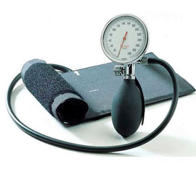
DUE MESI DOPO……
Stefano si sente stanco da un mesetto,
un martedì sera dopo la partita di bocce accusa un po’ di mal di testa,
decide di provare la pressione e trova 180/95 mmHg,
Va dal suo medico
Gli vengono somministrate 15 gocce di lorazepam
All’ESAME OBIETTIVO: ndp
FC 75 bpm, SatO2% 99, alvo aperto, diuresi attiva

Slide 11

dopo 30 minuti la pressione è 185/100 mmHg,
viene quindi inviato in Pronto Soccorso

Slide 12

STEFANO BOSIO maschio, 70 anni
PROBLEMI CLINICI
TERAPIA cronica
/die
1 cp
1 cp
1
1 cp
1 cp
1 cp
Ore
12
20
22
10
17
C
A
C
C
A
A
C
2016 _ tachicardia
1995 _ depressione ansiosa
1995 _ ipercolesterolemia
2010 _ ipogonadismo con deficit erettile
2016 _ alterata glicemia a digiuno
2003 _ rinite allergica
2017 _ reflusso gastroesofageo
1947 _ familiarità per problemi CV
ACIDO ACETILSALICILICO 325 mg
ATORVASTATINA 10 mg (nota 13)
BUDESONIDE Spray
DIAZEPAM 5 mg
OMEPRAZOLO 20 mg (nota 48)
VENLAFAXINA 37,5 mg
Iperico compresse
In Pronto Soccorso…..
ESAME OBIETTIVO negativo,
eccetto rialzo pressorio
ECG negativo

Slide 13
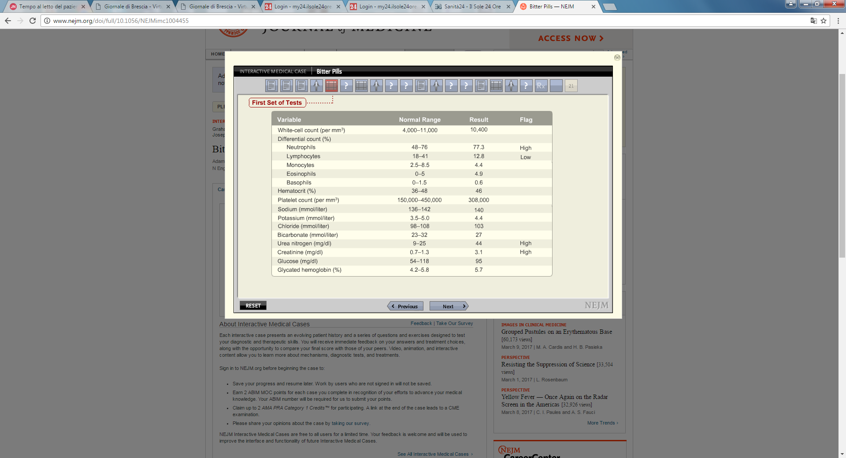

Slide 14
Viene chiesta una consulenza nefrologica

